Slide 1


Tutorial
EBSCO Discovery Service
Para Usuarios Corporativos
support.ebsco.com

Slide 2

Bienvenidos al tutorial de EBSCO Discovery Service para usuarios corporativos. EBSCO Discovery Service (EDS) ofrece una rápida y sencilla búsqueda a través de los recursos impresos yen version electronica de su compañía, brindándole resultados integrales que permiten ampliar su investigación al localizer información que usted desconocía que existía.

Slide 3
Es una útil herramienta para Investigación y Desarrollo, Manejo de Riesgos, Inteligencia Competitiva, Ventas y Marketing, así como Desarrollo de Productos, las funciones de Discovery/EDS le permite el acceso al contenido en texto complete de la mayor colección del mundo de Editores de Ciencia, Técnica, Medicina y Negocios, todo disponible desde una sencilla caja de búsqueda, poniendo los resultados relevantes que usted necesita localizar en tres sencillos pasos.

Slide 4
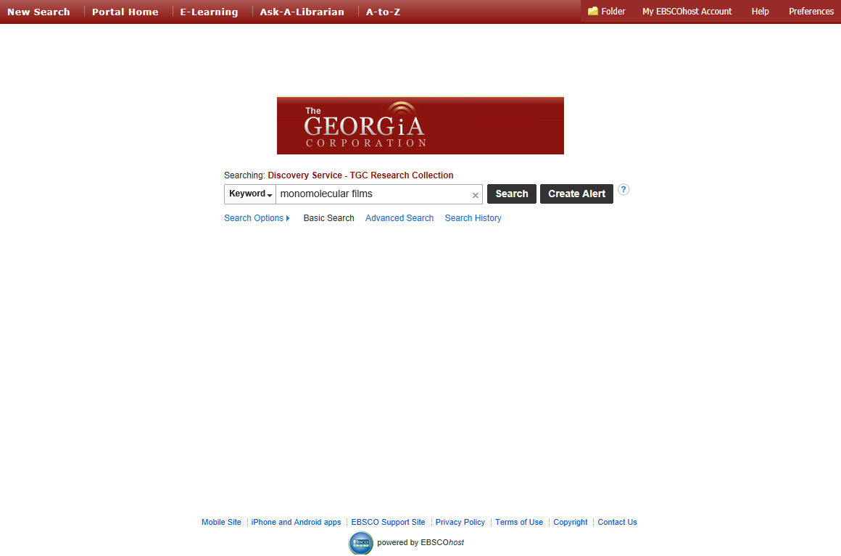
Searching Busqueda– Empezar su investigación en Discovery es fácil. Simplemente escriba sus palabras clave en la caja de búsqueda y dé click en el botín de búsqueda Search.

Slide 5
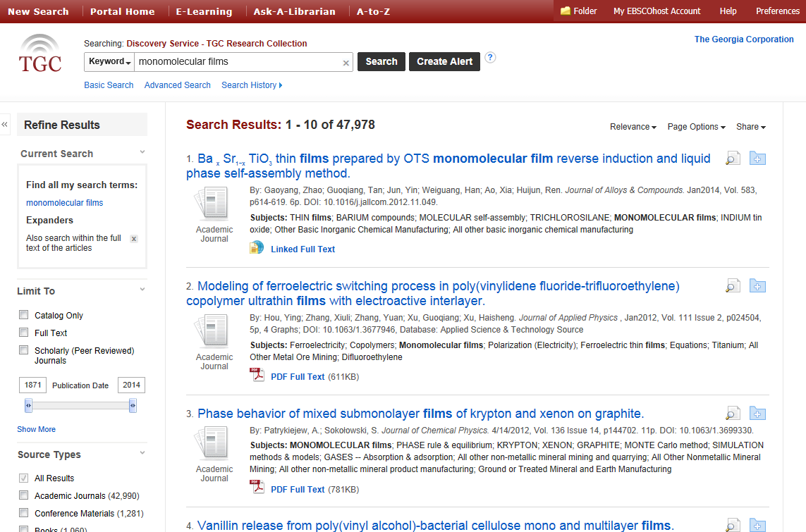
Managing Results- Gestión de resultados- Discovery muestra sus resultados ordenados por lo más relevante de sus términos. Desde aquí, usted puede utilizar importantes herramientas para limitar sus resultados a aquellos que le interesan.

Slide 6
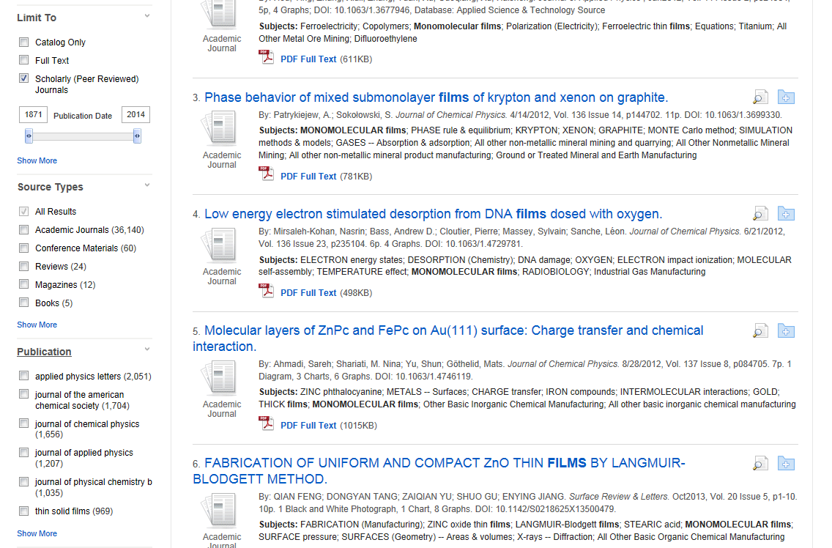
Desde su columna de la izquierda, usted puede seleccionar limtadores y específicos tipos de fuentes para reducer el número de resultados. Usted también puede seleccionar una publicación para ver únicamente aquellos resultados de una publicación específica. Para esta búsqueda, hemos limitado los resultados a aquellos arbitrados o peer-reviewed.

Slide 7
Usted puede accede a todos los limitadores dispuestos por el administrador, incluyendo Disciplinas cuando da click en el enlace de Show More.

Slide 8
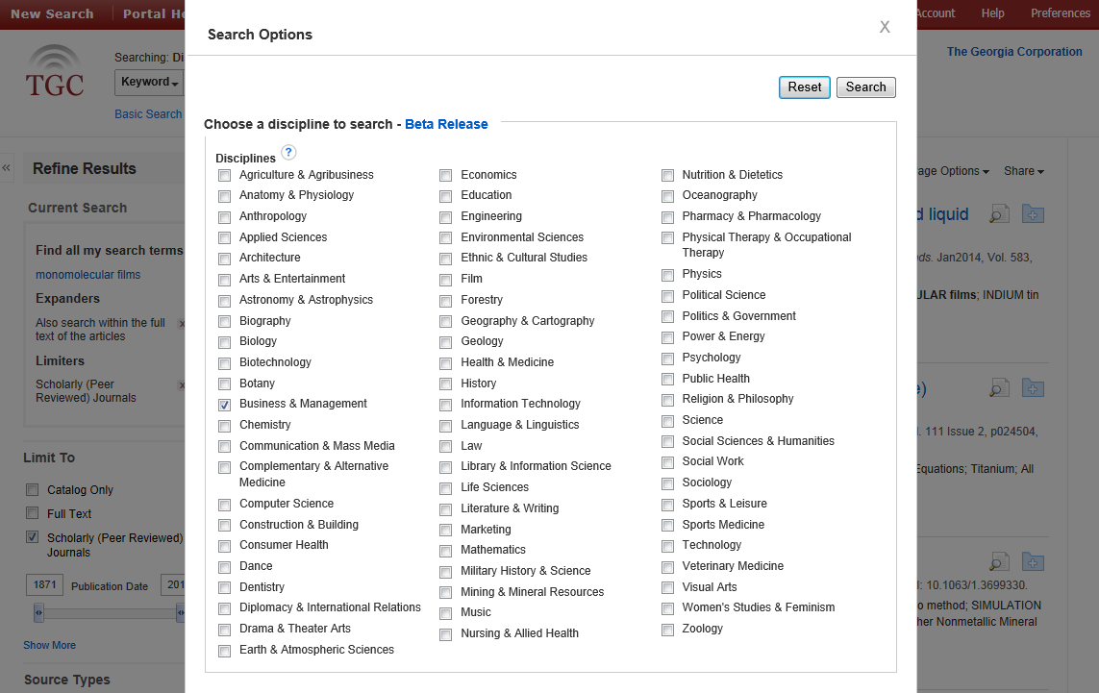
Disciplinas mejora la relevancia de sus resultados al mostrar únicamente aquellos asignados por tema como Disciplina. Por ejemplo, si usted selecciona la disciplina Negocios y Gerenciamientoy da click en Search, sus resultados serán actualizados para mostrar aquellos asignados a esa disciplina.

Slide 9
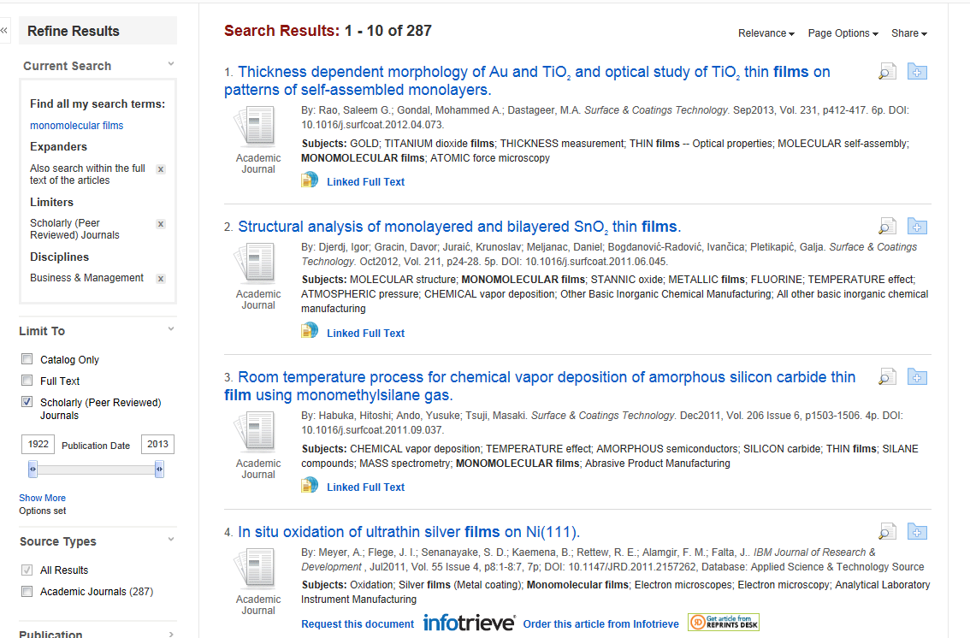
Accessing full text – Acceso al texto complete. Discovery comprueba automáticamente en dónde está disponible el texto complete y muestra los enlaces de donde pueden ser recuperados. El texto complete puede estar disponible directamente en EDS o disponible vía enlaces a otros Servicios como su catálogo, repositorio institucional, o recursos externos.

Slide 10
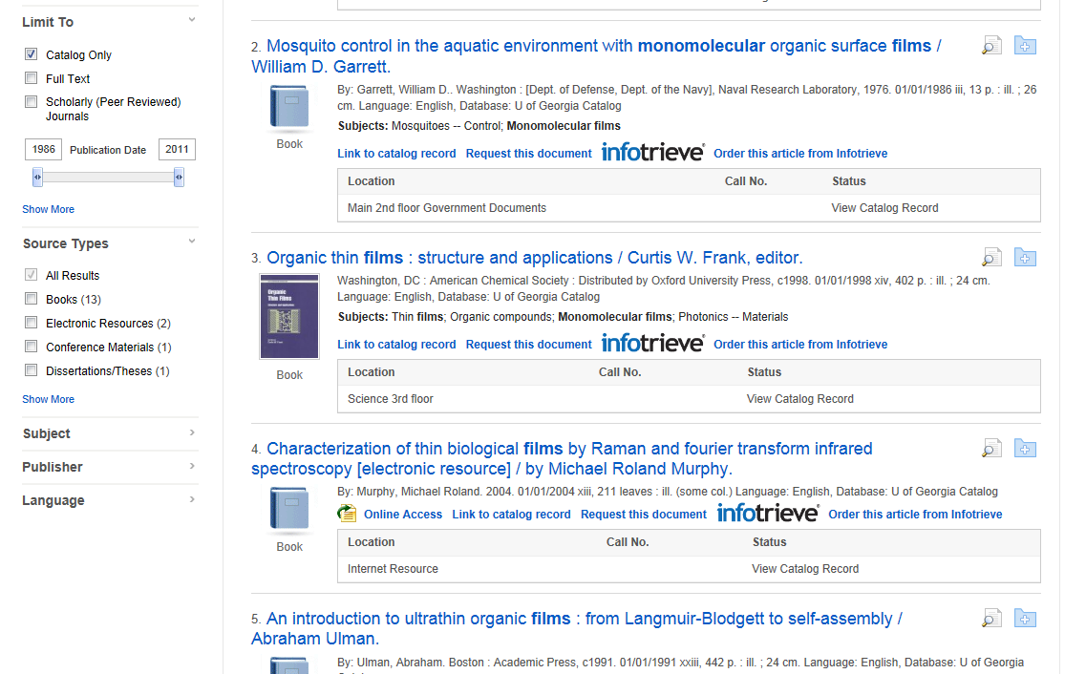
La amplitude de textos completes disponibles en EDS puede ayudar a su organización a ahorrar dinero en los costos de entregas de documentos. Y si el texto completo que usted necesita no está disponible, Discovery trabaja con sus soluciones de entrega para recuperarlo. EDS también ofrece la posibilidad de solicitar documentos de texto completo mediante el enlace de Solicitar este documento Request this document .

Slide 11
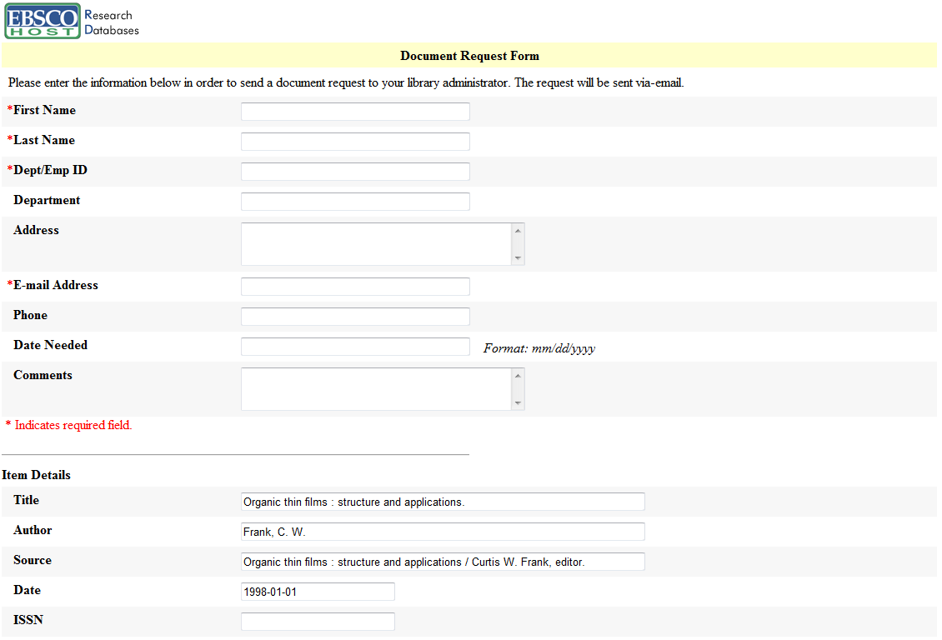
Inclusive si su institución no tiene una amplia cobertura en bases de datos o recursos de texto completo, EDS captura metadatos de alta calidad para sus artículos y envia los metadatos a su administrador para la entrega de documentos utilizando el format de Solicitud de Documentos.

Slide 12
En cualquier momento, usted puede dar click en el enlace de Ayuda- Help para ver el Sistema de ayuda en línea.

Slide 13

Para mayor información, visite el Sitio de Soporte de EBSCO
http://support.ebsco.com

